Slide 1
第4节 系统聚类分析
地理系统是一种多要素，多类型，多种区域组合在一起的具有特出结构与功能的综合体。因此对地理系统的研究很重要的一个问题就是要进行地理分区与分类。本章主要内容包括地理系统的聚类分析，地理系统的判别分析。

Slide 2
聚类要素的数据处理
距离的计算
直接聚类法
最短距离聚类法
最远距离聚类法
系统聚类法计算类之间距离的统一公式
系统聚类分析实例

Slide 3
一、聚类要素的数据处理
在聚类分析中，聚类要素的选择是十分重要的，它直接影响分类结果的准确性和可靠性。
在地理分类和分区研究中，被聚类的对象常常是多个要素构成的。不同要素的数据往往具有不同的单位和量纲，其数值的变异可能是很大的，这就会对分类结果产生影响。因此当分类要素的对象确定之后，在进行聚类分析之前，首先要对聚类要素进行数据处理。

Slide 4
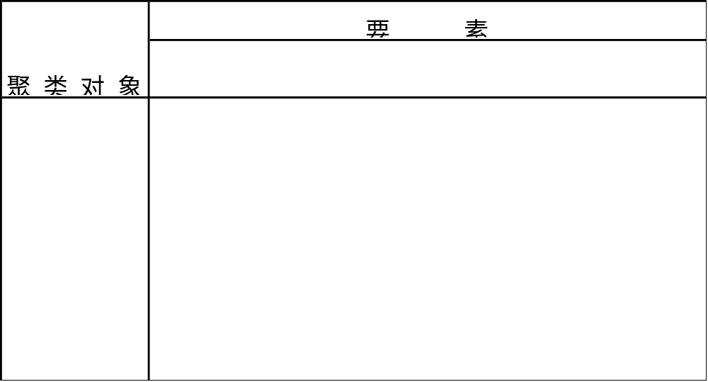
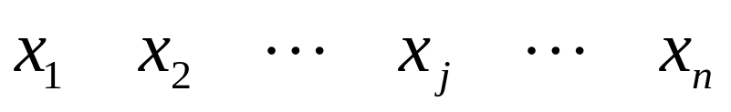
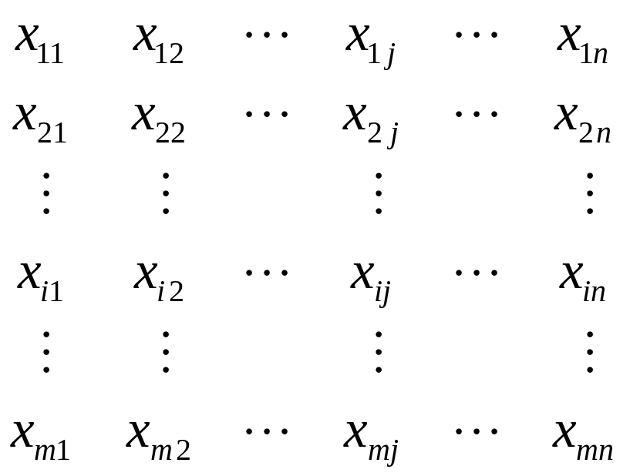

假设有m 个聚类的对象，每一个聚类对象都有n个要素构成。它们所对应的要素数据可用表3.4.1给出。
表3.4.1 聚类对象与要素数据

Slide 5
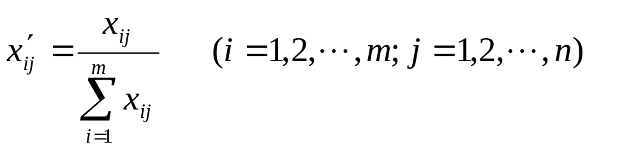
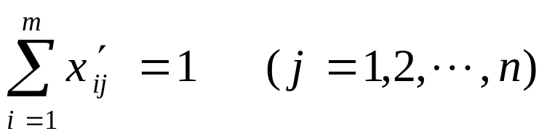
在聚类分析中，常用的聚类要素的数据处理方法有如下几种:
① 总和标准化。分别求出各聚类要素所对应的数据的总和，以各要素的数据除以该要素的数据的总和，即
这种标准化方法所得到的新数据满足
（3.4.1）

Slide 6
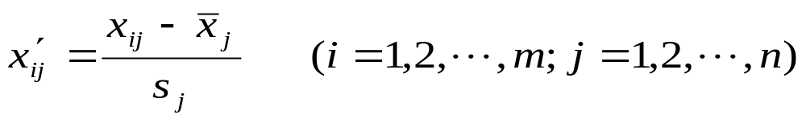
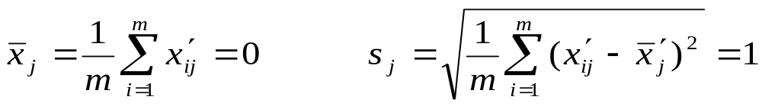
② 标准差标准化，即
由这种标准化方法所得到的新数据，各要素的平均值为0，标准差为1，即有
（3.4.2）

Slide 7
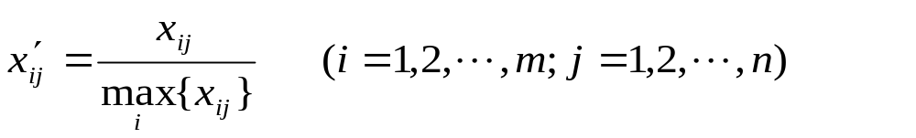
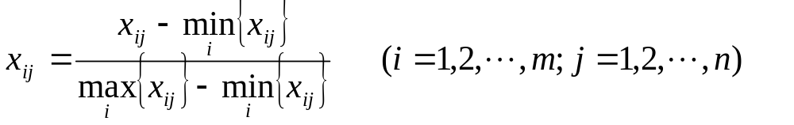
③ 极大值标准化，即
经过这种标准化所得的新数据，各要素的极大值为1，其余各数值小于1。
④ 极差的标准化，即
经过这种标准化所得的新数据，各要素的极大值为1，极小值为0，其余的数值均在0与1之间。
（3.4.3）
（3.4.4）

Slide 8
例题:表3.4.2给出了某地区9个农业区的7项指标，它们经过极差标准化处理后，如表3.4.3所示。
表3.4.2 某地区9个农业区的7项经济指标数据
区代号 | 人均 耕地X₁ /（hm²·人⁻¹） | 劳均 耕地X₂ /（hm²·个⁻¹ ） | 水田 比重 X₃ /% | 复种 指数x₄ /% | 粮食 单产x₅ /（kg·hm ⁻²） | 人均粮食x₆ /（kg·人⁻¹ ） | 稻谷占粮食比重x₇/%
G₁ | 0.294 | 1.093 | 5.63 | 113.6 | 4 510.5 | 1 036.4 | 12.2
G₂ | 0.315 | 0.971 | 0.39 | 95.1 | 2 773.5 | 683.7 | 0.85
G₃ | 0.123 | 0.316 | 5.28 | 148.5 | 6 934.5 | 611.1 | 6.49
G₄ | 0.179 | 0.527 | 0.39 | 111 | 4 458 | 632.6 | 0.92
G₅ | 0.081 | 0.212 | 72.04 | 217.8 | 12 249 | 791.1 | 80.38
G₆ | 0.082 | 0.211 | 43.78 | 179.6 | 8 973 | 636.5 | 48.17
G₇ | 0.075 | 0.181 | 65.15 | 194.7 | 10 689 | 634.3 | 80.17
G₈ | 0.293 | 0.666 | 5.35 | 94.9 | 3 679.5 | 771.7 | 7.8
G₉ | 0.167 | 0.414 | 2.9 | 94.8 | 4 231.5 | 574.6 | 1.17

Slide 9
表3.4.3 极差标准化处理后的数据
 | x₁ | x₂ | x₃ | x₄ | X₅ | X₆ | X₇
G₁ | 0.91 | 1.00 | 0.07 | 0.15 | 0.18 | 1.00 | 0.14
G₂ | 1.00 | 0.87 | 0.00 | 0.00 | 0.00 | 0.24 | 0.00
G₃ | 0.20 | 0.15 | 0.07 | 0.44 | 0.44 | 0.08 | 0.07
G₄ | 0.44 | 0.38 | 0.00 | 0.13 | 0.18 | 0.13 | 0.00
G₅ | 0.03 | 0.03 | 1.00 | 1.00 | 1.00 | 0.45 | 1.00
G₆ | 0.03 | 0.03 | 0.61 | 0.69 | 0.65 | 0.13 | 0.59
G₇ | 0.00 | 0.00 | 0.90 | 0.81 | 0.84 | 0.13 | 1.00
G₈ | 0.91 | 0.53 | 0.07 | 0.00 | 0.10 | 0.43 | 0.09
G₉ | 0.38 | 0.26 | 0.04 | 0.00 | 0.15 | 0.00 | 0.00

Slide 10
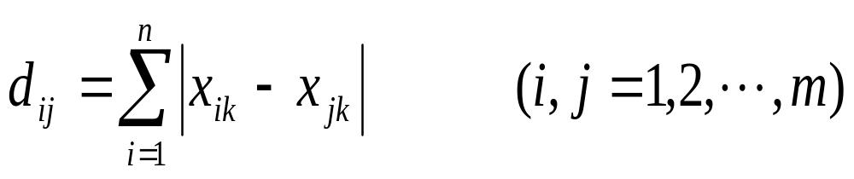
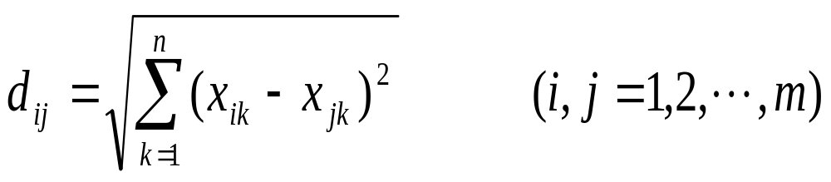
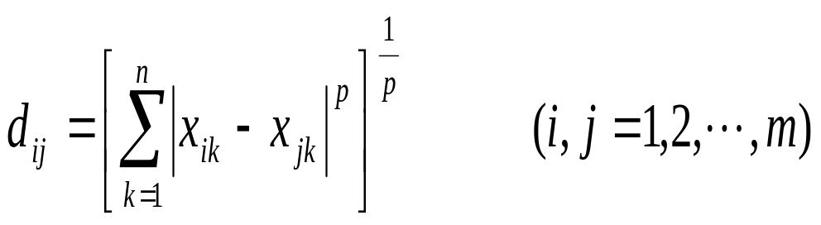
二、距离的计算
常见的距离有
① 绝对值距离
② 欧氏距离
③ 明科夫斯基距离
（3.4.5）
（3.4.6）
（3.4.7）

Slide 11

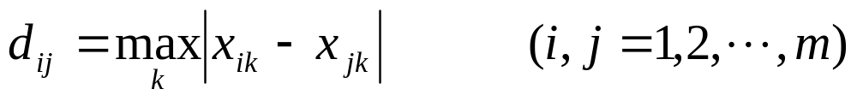
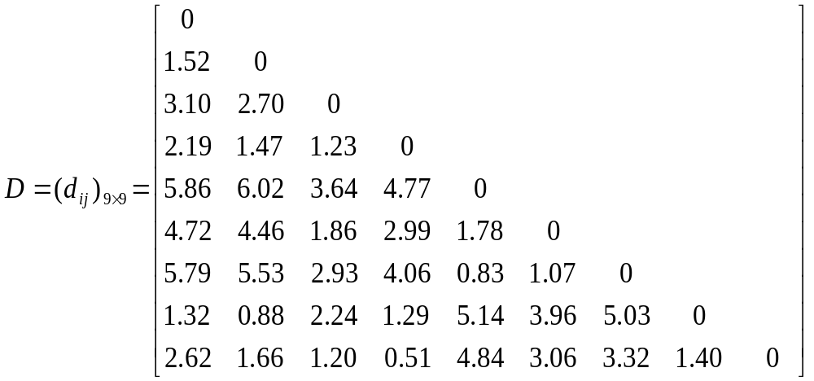
④ 切比雪夫距离。当明科夫斯基距 时，有
据表3.4.3中的数据，用公式（3.4.5）式计算可得9个农业区之间的绝对值距离矩阵如下
（3.4.8）
（3.4.9）

Slide 12
三、直接聚类法
原理
先把各个分类对象单独视为一类，然后根据距离最小的原则，依次选出一对分类对象，并成新类。如果其中一个分类对象已归于一类，则把另一个也归入该类；如果一对分类对象正好属于已归的两类，则把这两类并为一类。每一次归并，都划去该对象所在的列与列序相同的行。经过m-1次就可以把全部分类对象归为一类，这样就可以根据归并的先后顺序作出聚类谱系图。

Slide 13
例题：根据距离矩阵式（3.4.9），用直接聚类法对某地区的9个农业区进行聚类分析,步骤如下:
(1)在距离矩阵D中，除去对角线元素以外，d₄₉=d₉₄=0.51为最小者，故将第4区与第9区并为一类，划去第9行和第9列；
(2)在余下的元素中，除对角线元素以外，d₇₅= d₅₇=0.83为最小者，故将第5区与第7区并为一类，划掉第7行和第7列；

Slide 14
(3)在第2步之后余下的元素之中，除对角线元素以外，d₈₂= d₂₈=0.88为最小者，故将第2区与第8区并为一类，划去第8行和第8列；
(4)在第3步之后余下的元素中，除对角线元素以外，d₄₃= d₃₄=1.23为最小者，故将第3区与第4区并为一类，划去第4行和第4列，此时，第3、4、9区已归并为一类；

Slide 15
(5)在第4步之后余下的元素中，除对角线元素以外，d₂₁= d₁₂=1.52为最小者，故将第1区与第2区并为一类，划去第2行和第2列，此时，第1、2、8区已归并为一类；
(6)在第5步之后余下的元素中，除对角线元素以外，d₆₅= d₅₆=1.78为最小者，故将第5区与第6区并为一类，划去第6行和第6列，此时，第5、6、7区已归并为一类；

Slide 16
(7)在第6步之后余下的元素中，除对角线元素以外，d₃₁= d₁₃=3.10为最小者，故将第1区与第3区并为一类，划去第3行和第3列，此时，第1、2、3、4、8、9区已归并为一类；
(8) 在第7步之后余下的元素中，除去对角线元素以外，只有d₅₁= d₁₅=5.86，故将第1区与第5区并为一类，划去第5行和第5列，此时，第1、2、3、4、5、6、7、8、9区均归并为一类。
根据上述步骤，可以作出聚类过程的谱系图3.4.1。

Slide 17
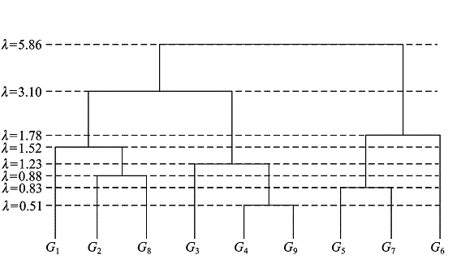
图3.4.1 直接聚类谱系图

Slide 18

四、最短距离聚类法
原理
最短距离聚类法，是在原来的m×m距离矩阵的非对角元素中找出 ，把分类对象G_{p}和G_{q}归并为一新类G_{r}，然后按计算公式
计算原来各类与新类之间的距离，这样就得到一个新的（m－1）阶的距离矩阵； 再从新的距离矩阵中选出最小者d_{ij}，把G_{i}和G_{j}归并成新类；再计算各类与新类的距离，这样一直下去，直至各分类对象被归为一类为止。
（3.4.10）

Slide 19
例题:以下根据式（3.4.9）中的距离矩阵，用最短距离聚类法对某地区的9个农业区进行聚类分析。

Slide 20
(1) 在9×9阶距离矩阵D中，非对角元素中最小者是d₉₄=0.51，首先将第4区与第9区并为一类，记为G₁₀=｛G₄，G₉｝。按照公式（3.4.10）式分别计算G₁，G₂，G₃，G₅，G₆，G₇，G₈与G₁₀之间的距离得
d_{1，10}=min｛d₁₄，d₁₉｝= min｛2.19，2.62｝=2.19
d_{2，10}=min｛d₂₄，d₂₉｝= min｛1.47，1.66｝=1.47
d_{3，10}=min｛d₃₄，d₃₉｝= min｛1.23，1.20｝=1.20

Slide 21
d_{5，10}=min｛d₅₄，d₅₉｝= min｛4.77，4.84｝=4.77
d_{6，10}=min｛d₆₄，d₆₉｝= min｛2.99，3.06｝=2.99
d_{7，10}=min｛d₇₄，d₇₉｝= min｛4.06，3.32｝=3.32
d_{8，10}=min｛d₈₄，d₈₉｝= min｛1.29，1.40｝=1.29
(2)这样就得到G₁，G₂，G₃，G₅，G₆，G₇，G₈，G₁₀上的一个新的8×8阶距离矩阵

Slide 22
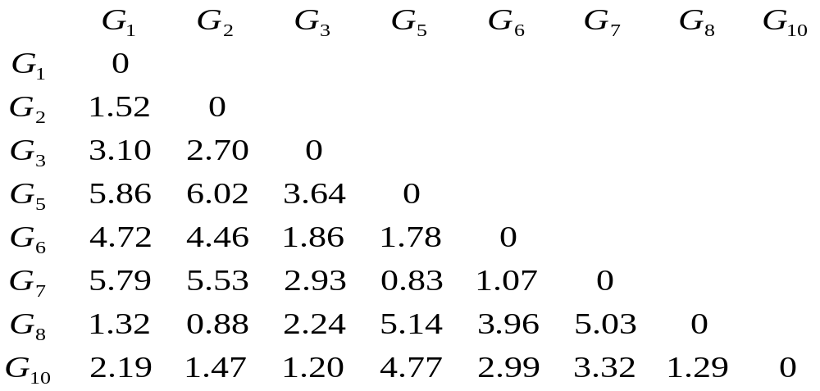

Slide 23
(3)在上一步骤中所得到的8×8阶距离矩阵中，非对角元素中最小者为d₅₇=0.83，故将G₅与G₇归并为一类，记为G₁₁，即G₁₁=｛G₅，G₇｝。
按照公式（3.4.10）式分别计算G₁，G₂，G₃，G₆，G₈，G₁₀与G₁₁之间的距离，可得到一个新的7×7阶距离矩阵

Slide 24
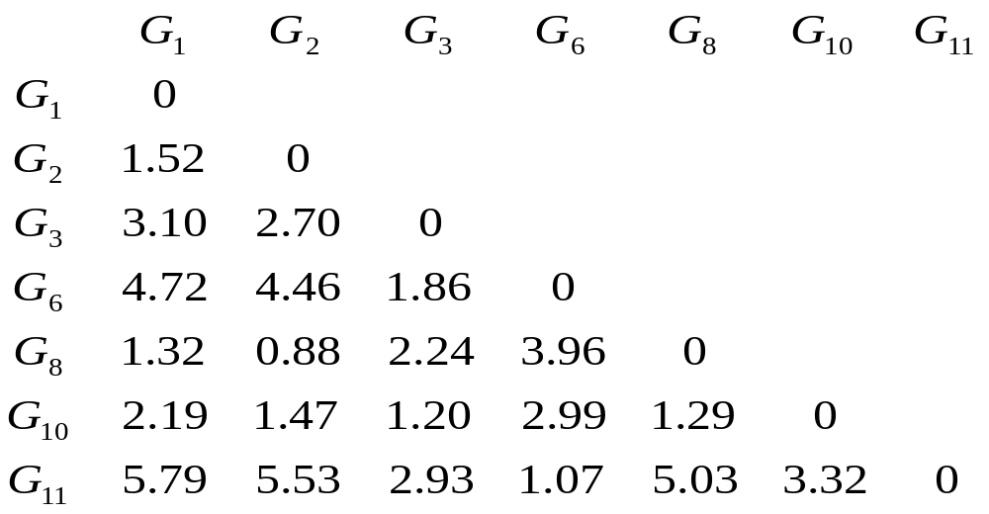
(4)在第2步所得到的7×7阶距离矩阵中，非对角元素中最小者为d₂₈=0.88，故将G₂与G₈归并为一类，记为G₁₂，即G₁₂=｛G₂，G₈｝。再按照公式（3.4.10）分别计算G₁，G₃，G₆，G₁₀，G₁₁与G₁₂之间的距离，可得到一个新的6×6阶距离矩阵

Slide 25
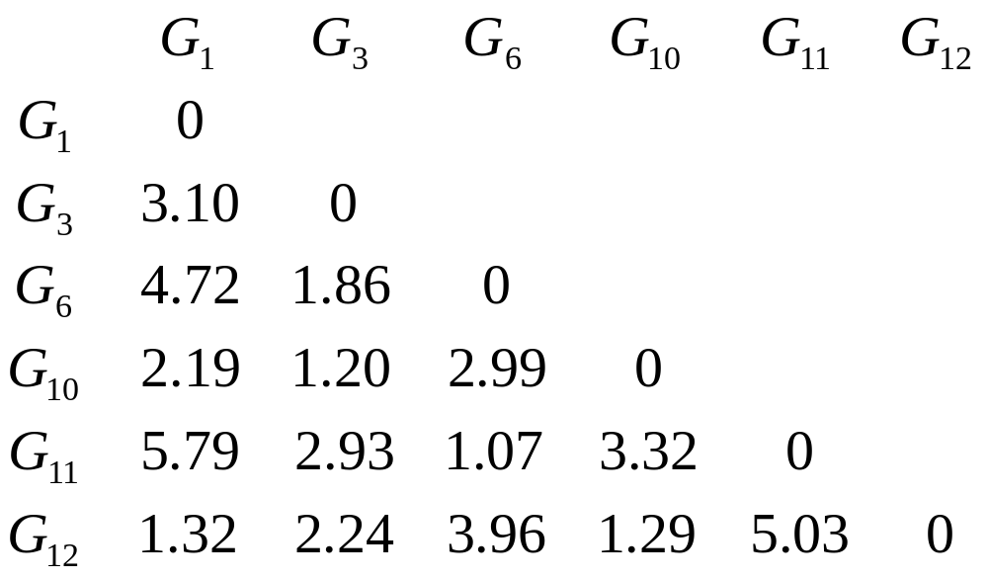
(5)在第3步所得的6×6阶距离矩阵中，非对角元素中最小者为d_{6，11}=1.07，故将G₆与G₁₁归并为一类，记为G₁₃，即G₁₃=｛G₆，G₁₁｝=｛G₆，（G₅，G₇）｝。再按照公式（3.4.10）计算G₁，G₃，G₁₀，G₁₂与G₁₃之间的距离，可得到一个新的5×5阶距离矩阵

Slide 26
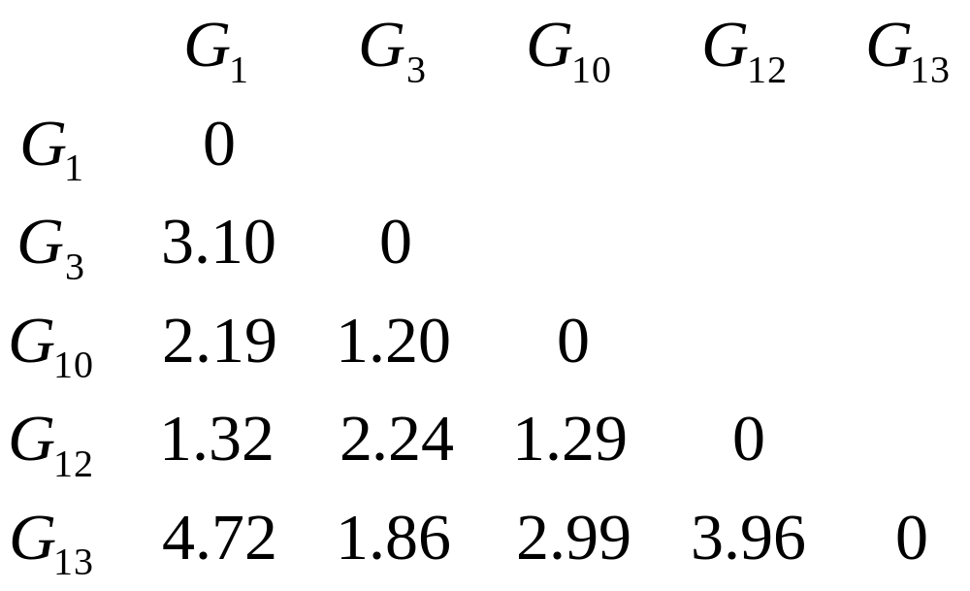
(6)在第4步所得的5×5阶距离矩阵中，非对角线元素中最小者为d_{3，10}=1.20，故将G₃与G₁₀归并为一类，记为G₁₄，即G₁₄=｛G₃，G₁₀｝=｛G₃，（G₄，G₉）｝。再按照公式（3.4.10）计算G₁，G₁₂，G₁₃与G₁₄之间的距离，可得一个新的4×4阶距离矩阵

Slide 27
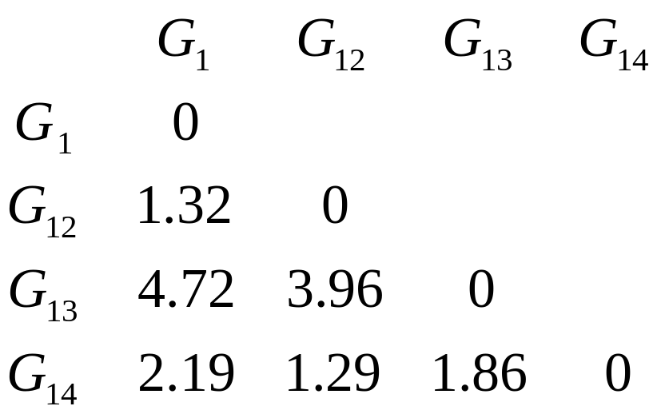
(7)在第5步所得到的4×4阶距离矩阵中，非对角线元素中最小者为d_{12，14}=1.29，故将G₁₂与G₁₄归并为一类，记为G₁₅，即G₁₅=｛G₁₂，G₁₄｝=｛（G₂，G₈），（G₃，（G₄，G₉））｝。再按照公式（3.4.10）计算G₁，G₁₃与G₁₅之间的距离，可得一个新的3×3阶距离矩阵

Slide 28
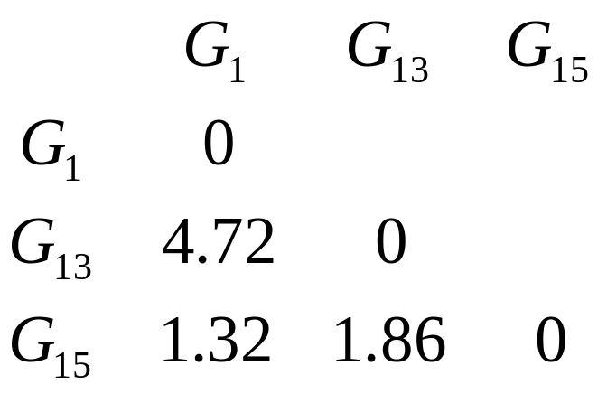
(8)在第6步所得的3×3阶距离矩阵中，非对角线元素中最小者为d_{1，15}=1.32，故将G₁与G₁₅归并为一类，记为G₁₆，即G₁₆=｛G₁，G₁₅｝=｛（G₁，（G₂，G₈），（G₃，（G₄，G₉））｝。再按照公式（3.4.10）计算G₁₃与G₁₆之间的距离，可得一个新的2×2阶距离矩阵

Slide 29
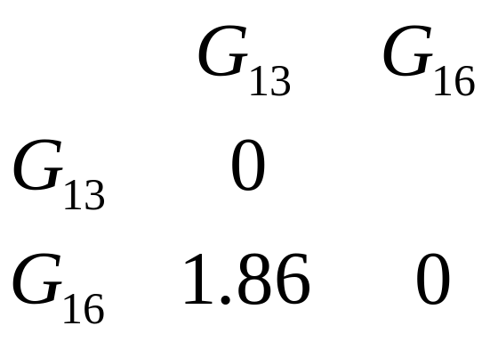
(9)将G₁₃与G₁₆归并为一类。此时，所有分类对象均被归并为一类。
综合上述聚类过程，可以作出最短距离聚类谱系图（图3.4.2）。

Slide 30
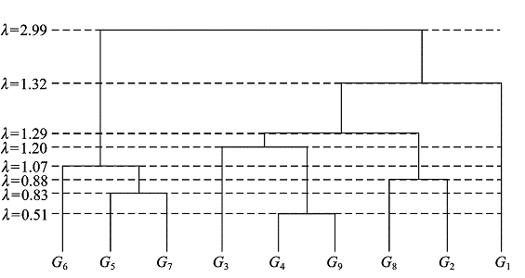
图3.4.2 最短距离聚类谱系图

Slide 31
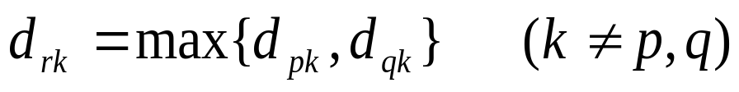
五、最远距离聚类法
最远距离聚类法与最短距离聚类法的区别在于计算原来的类与新类距离时采用的公式不同。
最远距离聚类法的计算公式是
（3.4.11）

Slide 32
例题:对于前面的例子，最远距离聚类法的聚类过程如下：
(1) 在9×9阶距离矩阵中，非对角元素中最小者是d₉₄=0.51，将第4区与第9区并为一类，记为G₁₀，即G₁₀=｛G₄，G₉｝。按照公式（3.4.11）分别计算G₁，G₂，G₃，G₅，G₆，G₇，G₈与G₁₀之间的距离，得到一个新的8×8阶距离矩阵

Slide 33
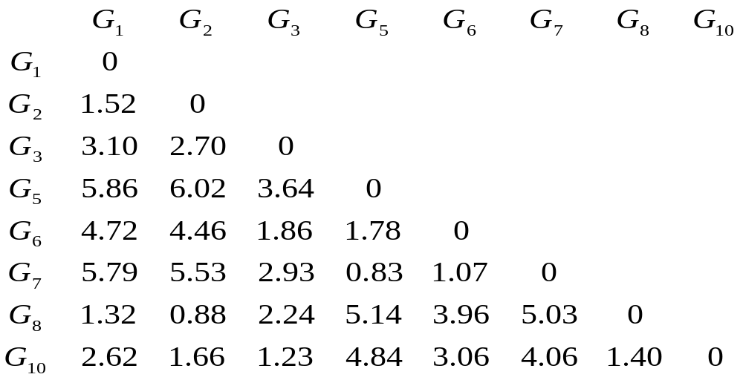

Slide 34
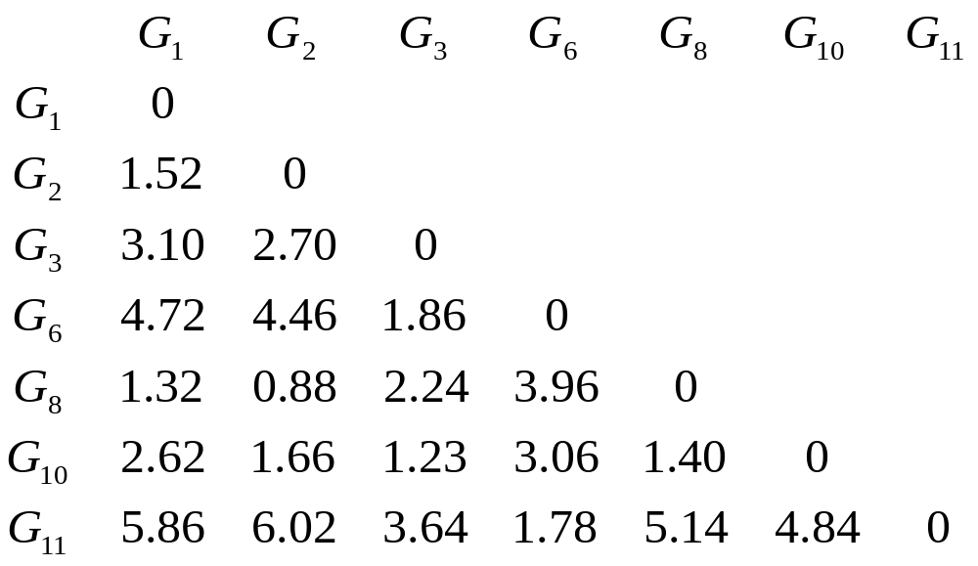
(2) 在第1步所得到的8×8阶距离矩阵中，非对角线元素中最小者为d₅₇=0.83，故将G₅与G₇归并为一类，记为G₁₁，即G₁₁=｛G₅，G₇｝。按照公式（3.4.11）式分别计算G₁，G₂，G₃，G₆，G₈，G₁₀与G₁₁之间的距离，得到一个新的7×7阶距离矩阵如下

Slide 35
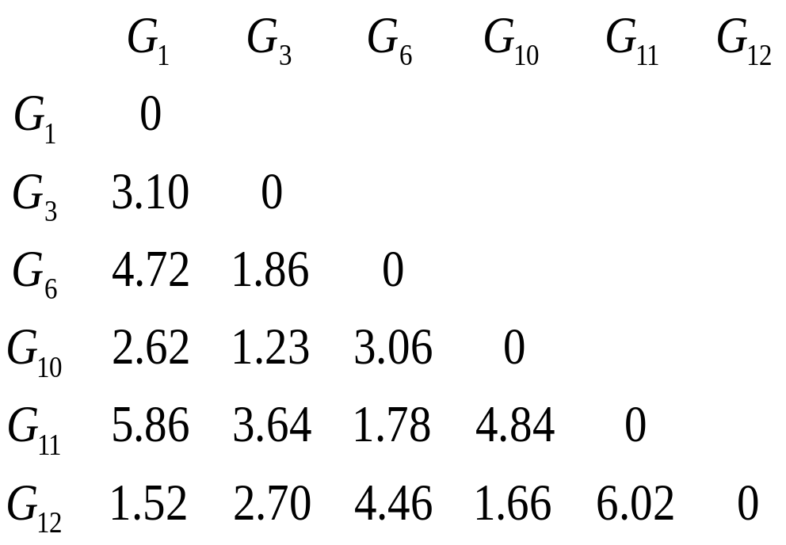
(3) 在第2步所得到的7×7阶距离矩阵中，非对角线元素中最小者为d₂₈=0.88，故将G₂与G₈归并为一类，记为G₁₂，即G₁₂=｛G₂，G₈｝。再按照公式（3.4.11）分别计算G₁，G₃，G₆，G₁₀，G₁₁与G₁₂之间的距离，得到一个新的6×6阶距离矩阵如下

Slide 36
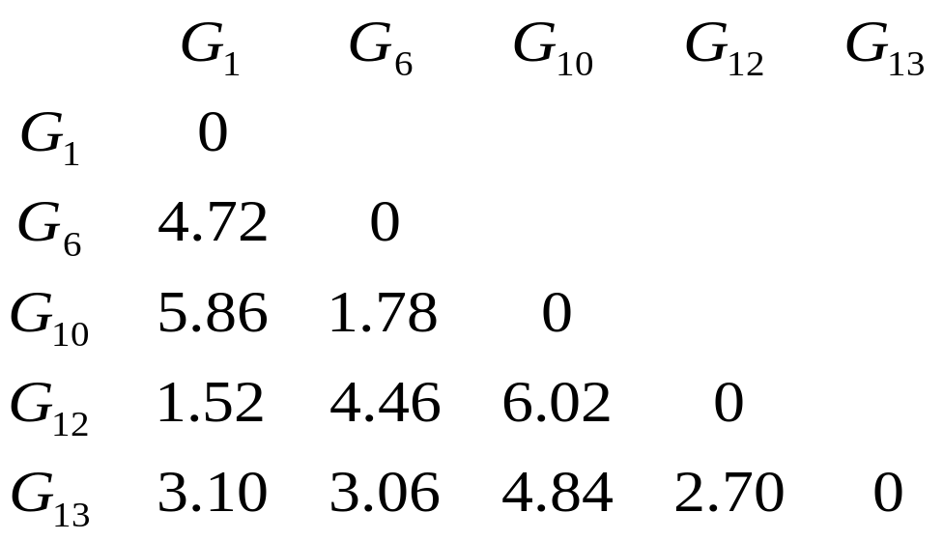
(4)在第3步所得的6×6阶距离矩阵中，非对角元素中最小者为d_{3，10}=1.23，故将G₃与G₁₀归并为一类，记为G₁₃，即G₁₃=｛G₃，G₁₀｝=｛G₃，（G₄，G₉）｝。再按照公式（3.4.11）计算G₁，G₆，G₁₁，G₁₂与G₁₃之间的距离，得到一个新的5×5阶距离矩阵如下

Slide 37
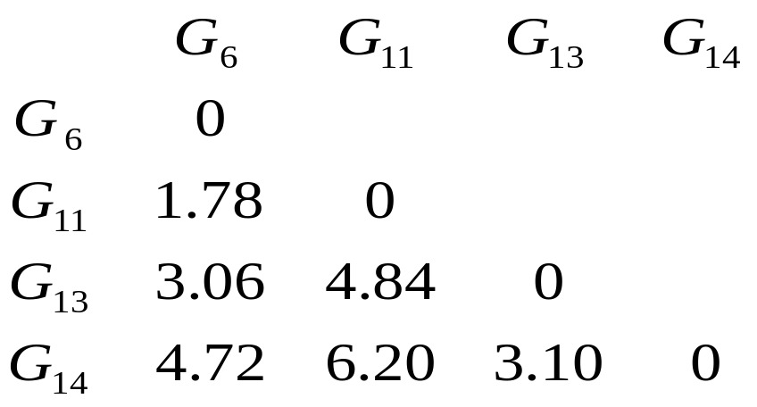
(5)在第4步所得的5×5阶距离矩阵中，非对角线元素中最小者为d_{1，12}=1.52，故将G₁与G₁₂归并为一类，记为G₁₄，即G₁₄=｛G₁，G₁₂｝=｛G₁，（G₂，G₈）｝。再按照公式（3.4.11）分别计算G₆，G₁₁，G₁₃与G₁₄之间的距离，得到一个新的4×4阶距离矩阵如下

Slide 38
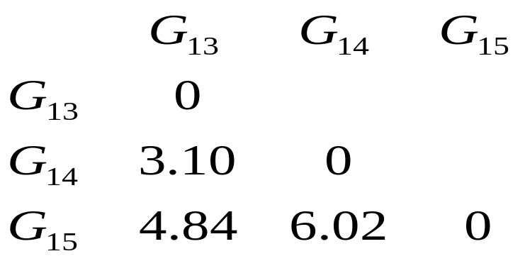
(6)在第5步所得的4×4阶距离矩阵中，非对角线元素中最小者为d_{6，11}=1.78，故将G₆与G₁₁归并为一类，记为G₁₅，即G₁₅=｛G₆，G₁₁｝=｛G₆，（G₅，G₇）｝。再按照公式（3.4.11）分别计算G₁₃，G₁₄和G₁₅之间的距离，得到一个新的3×3阶距离矩阵如下

Slide 39
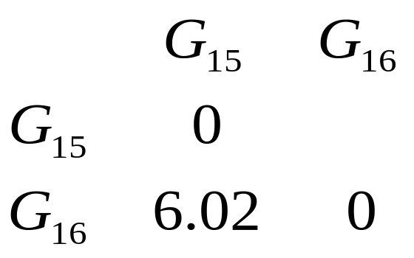
(7) 在第6步所得的3×3阶距离矩阵中，非对角线元素中最小者为d_{13，14}=3.10，故将G₁₃与G₁₄归并为一类，记为G₁₆，即G₁₆=｛G₁₃，G₁₄｝=｛（G₃，（G₄，G₉）），（G₁，（G₂，G₈））｝。再按照公式（3.4.11）计算G₁₅与G₁₆之间的距离，可得一个新的2×2阶距离矩阵如下

Slide 40
(8)将G₁₅与G₁₆归并为一类。此时，各个分类对象均已归并为一类。
综合上述聚类过程，可以作出最远距离聚类谱系图（图3.4.3）。
G₁
G₂
G₈
G₃
G₄
G₉
G₅
G₇
G₆
图3.4.3 最远距离聚类谱系图

Slide 41
六、计算类之间距离的统一公式
最短距离和最远距离
可以用一个公式表示
用图3.4.4表示二者关系：
（3.4.12）
最短距离
a₁
b₁
A
B
a₂
b₂
最远距离
图3.4.4 两种不同的空间距离

Slide 42
系统聚类其他方法的公式
（3.4.13）
当α、β、γ三个参数取不同的值时，就形成了不同的聚类方法（表3.4.4），在表3.4.4中，n_{p}是p类中单元的个数，n_{q}是q类中单元的个数，n_{r}=n_{p}+n_{q}；β一般取负值。
表3.4.4 8种系统聚类方法的距离参数值

Slide 43
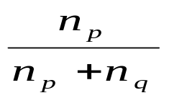
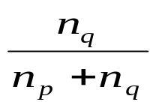
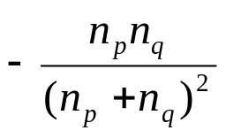

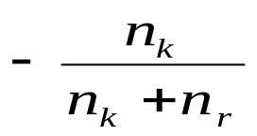
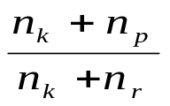
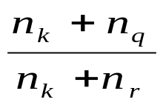
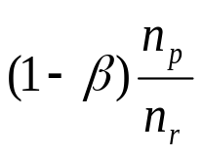
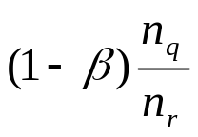
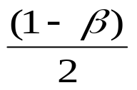
方法 名称 | 参 数 |  |  |  | D矩阵要求 | 空间性质
 | a_{p} | a_{q} | β | γ
最短 距离 | 1/2 | 1/2 | 0 | -1/2 | 各种D | 压缩
最远 距离 | 1/2 | 1/2 | 0 | 1/2 | 各种D | 扩张
中线法 | 1/2 | 1/2 | -1/4≤ β≤0 | 0 | 欧氏 距离 | 保持
重心法 |  |  |  | 0 | 欧氏 距离 | 保持
组平 均法 |  |  | 0 | 0 | 各种D | 保持
距离平方和法 |  |  |  | 0 | 欧氏 距离 | 压缩
可变数平均法 |  |  | <1 | 0 | 各种D | 不定
可变法 |  |  | <1 | 0 | 各种D | 扩张

Slide 44
七、实例分析
表3.4.5给出了某农业生态经济系统各个区域单元的有关数据，下面我们运用系统聚类法，对该农业生态经济系统进行聚类分析，步骤如下：
(1)用标准差标准化方法，对9项指标的原始数据进行处理；
(2)采用欧氏距离测度21个区域单元之间的距离；
(3)选用组平均法，计算类间的距离，依据不同的聚类标准（距离），对各样本（各区域单元）进行聚类，并作出聚类谱系图。

Slide 45
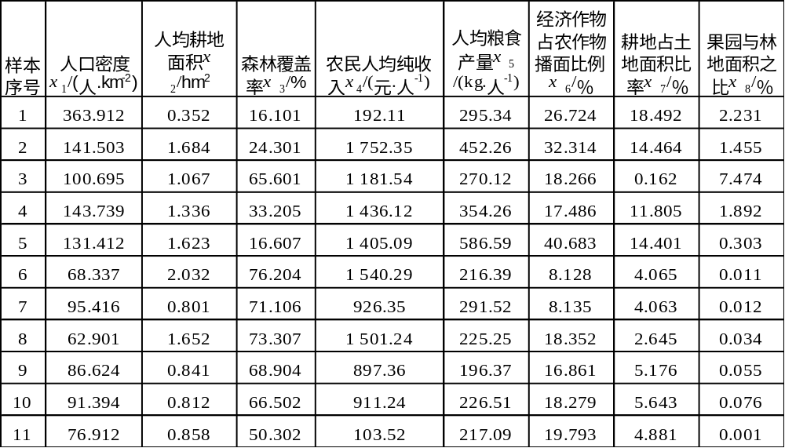
表3.4.5 某农业生态经济系统各区域单元的有关数据

Slide 46
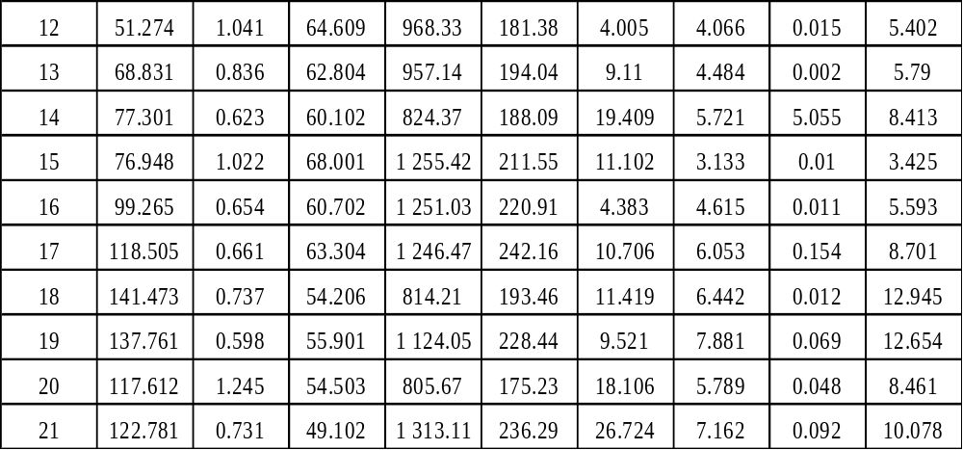

Slide 47
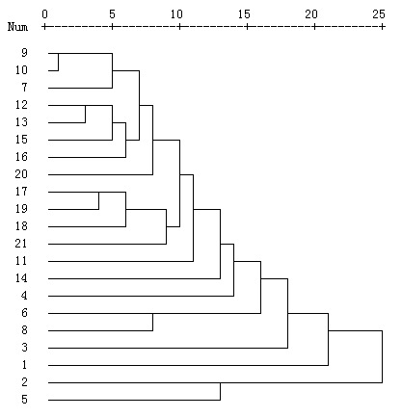
图3.4.5 某农业生态经济系统区域单元的系统聚类（组平均法）谱系图

Slide 48
从聚类分析谱系图（图3.4.5）可以看出，在不同的聚类标准（距离）下，聚类结果不同，当距离标准逐渐放大时，21个区域单元被依次聚类。
当距离为0时，每个样本为单独的一类；
当距离为5，则21个区域单元被聚为16类；
当距离为10，则21个区域单元被聚为9类；
当距离为15，则21个区域单元被聚为5类；
当距离为20，则21个区域单元被聚为3类；
最终，当聚类标准（距离）扩大到25时，21个区域单元被聚为1类。

